Slide 1









TIẾT 2

Slide 2




Khởi động

Slide 3

Luyện tập

Slide 4


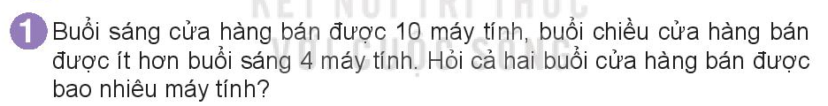
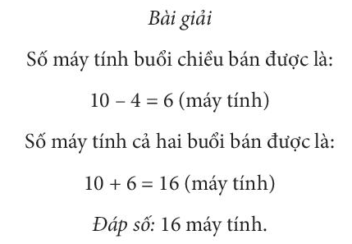

Slide 5
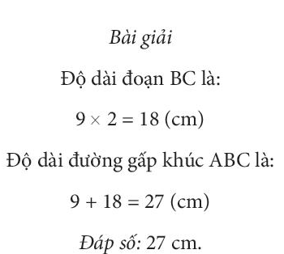

Slide 6
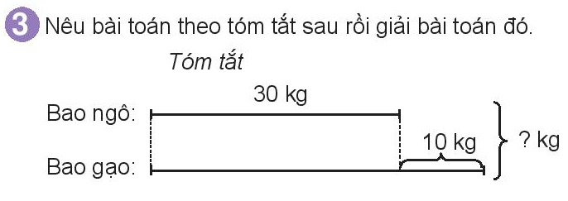
Bài toán: Bao ngô nặng 30 kg. Bao gao nặng hơn bao ngô 10kg. Hỏi cả hai bao cân nặng bao nhiêu kg?
Bài giải
Bao gạo cân nặng là:
30 + 10 = 40 (kg)
Cả hai bao cân nặng là:
30 + 40 = 70 (kg)

Slide 7

Củng cố - dặn dò

Slide 8


